Slide 1

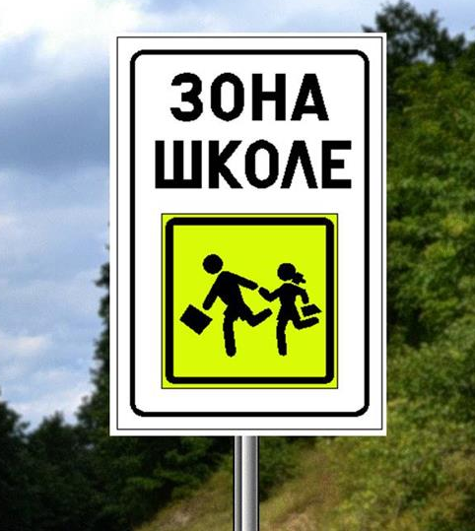
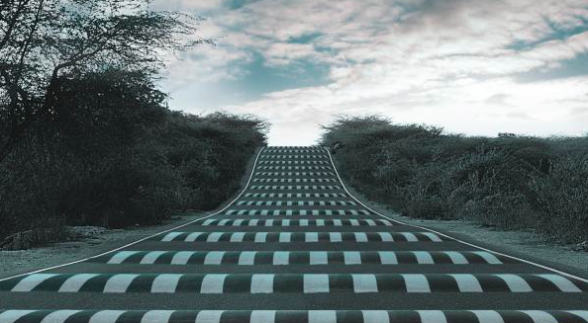
VI Међународна конференција
„БЕЗБЈЕДНОСТ САОБРАЋАЈА У ЛОКАЛНОЈ ЗАЈЕДНИЦИ“
VI International conference
„ROAD SAFETY IN LOCAL COMMUNITIES“
НЕКИ ЕФЕКТИ ПРИМЕНЕ ТЕХНИЧКИХ СРЕДСТАВА ЗА УСПОРАВАЊЕ САОБРАЋАЈА
SOME EFFECTS OF THE APPLY TECHNICAL MEANS OF TRAFFIC CALMING ON THE ROAD „SPEED BUMPS“ IN BELGRADE
Илија Неден Димитриу, Јавно предузеће „Путеви Србије“
Јована Петровић, Јавно предузеће „Путеви Србије“
26 - 27. октобар 2017. године, Бања Лука

Slide 2
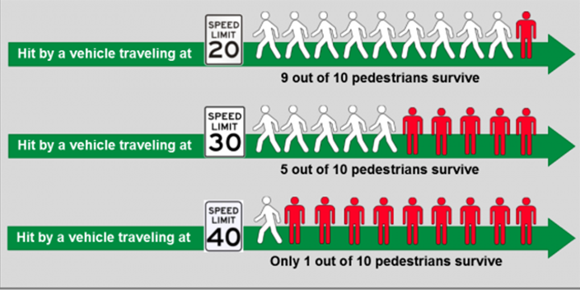

САДРЖАЈ РАДА
Увод
Материјал и методе
Резултати
    Прво мерење (1991.године)
    Друго мерење (2017.године)
Дискусија
Закључак са предлогом мера

Slide 3
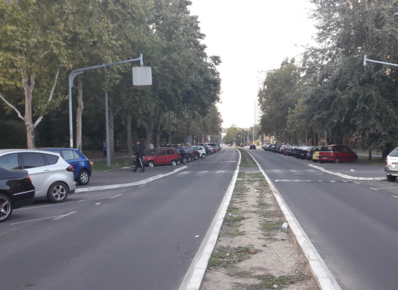
MEТОДОЛОГИЈА
Зона школе у насељу
Случајан узорак
Упоредна анализа
1991.год.
2017.год.
Снимање брзина

Slide 4
КЉУЧНИ РЕЗУЛТАТИ
1991.
Нехруова ул.
82 возила
5 km/h
Паштровићева ул.
52 возила
6 km/h
2017.
Нехруова ул.
277 возила
41 km/h
Паштровићева ул.
*уклоњена препрека

Slide 5
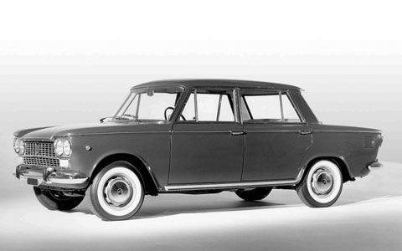
ДИСКУСИЈА
Ограничење брзине
Перформансе возила
Чврстоћа препреке

Slide 6
ЗАКЉУЧНА РАЗМАТРАЊА
Шта желимо постићи?
Камере?
Интеграција техничких средстава?

Slide 7
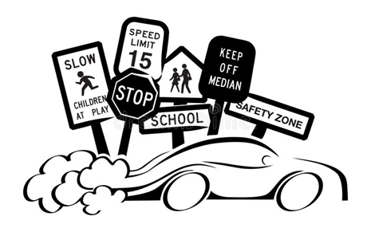
VI Међународна конференција
„БЕЗБЈЕДНОСТ САОБРАЋАЈА У ЛОКАЛНОЈ ЗАЈЕДНИЦИ“
VI International conference
„ROAD SAFETY IN LOCAL COMMUNITIES“
ХВАЛА НА ПАЖЊИ!
26 - 27. октобар 2017. године, Бања Лука

